Slide 1
Le développement du pouvoir
Ressources d’enseignement et d’apprentissage pour la prévention de l’intimidation fondée sur l'identité
LEÇON DEUX :

Slide 2
Reconnaissance des terres

Slide 3
Qu’est-ce que l'intimidation?
Relation destructive
Déséquilibre de pouvoir
Agressivité répétée dans le but de blesser intentionnellement
Notes:
Au Canada, au moins un jeune sur trois subira de l’intimidation à un certain moment de sa vie.
L’intimidation est une [CLIQUER] relation destructive dans laquelle une personne ou un groupe de personnes [CLIQUER] détient du pouvoir sur une autre personne et [CLIQUER] agit de manière intentionnelle et répétitive dans le but de la blesser. Cela se fait souvent à répétition. L’intimidation peut se produire en personne ou en ligne.

Slide 4
Notes:
Chacun a le droit au [CLIQUER] respect, à la sécurité et à l’absence de mauvais traitement de toute sorte, y compris l’intimidation. Lorsque les enfants et les jeunes vivent de l’intimidation, leurs droits sont violés, ce qui fait en sorte que l’intimidation est à la fois un acte mal et injuste.

Slide 5
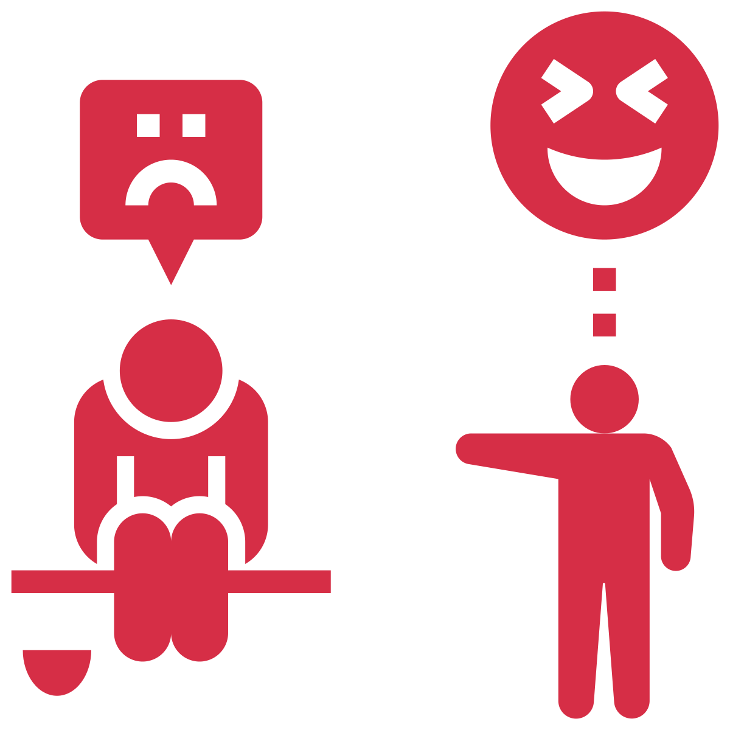
Notes:
Bien que de nombreux enfants exploreront comment utiliser le pouvoir pour intimider les jeunes pendant leur jeunesse…

Slide 6
Notes:
La majorité de ces enfants apprendront que l’intimidation est une manière blessante de se comporter dans une relation et apprendront plutôt [CLIQUER] des manières saines d'interagir avec leurs pairs.
Au fur et à mesure que les enfants grandissent et se développement, ils peuvent avoir des occasions d’apprendre à former avec les autres des relations axées sur la confiance et le respect. Par exemple, au fil du temps de nombreux jeunes acquièrent des compétences socio-émotionnelles qui leur permet d’avoir de l'empathie à l’égard des autres, d’apprendre à attendre son tour lors de conversations et de résoudre des conflits de manière saine.
En fait, lorsque les jeunes atteignent l’âge de 12 ou 13 ans, la plupart ont appris des compétences en relations saines et ne font pas d’intimidation persistante à l’égard d’autres personnes.

Slide 7
DÉVELOPPEMENT DE L’ENFANT
Notes:
Il y a toutefois une petite minorité d’enfants qui continuent d’utiliser le pouvoir et l’agressivité de manière malsaine tout au long de l’enfance, de l’adolescence, jusqu’à l’âge adulte.
De nombreux chemins peuvent mener à un comportement d’intimidation.
Aujourd’hui, [CLIQUER] nous allons parler des points clés du développement de l’enfant où ceux-ci ont l’occasion d’apprendre le fonctionnement de l’utilisation du pouvoir dans les relations. Selon ce dont les enfants apprennent à propos du pouvoir à chacun de ces points clés, ceux-ci seront plus ou moins susceptibles d’avoir recours à l’agressivité.
Si les enfants apprennent continuellement à utiliser le pouvoir de manière négative tout au long de leur croissance et de leur développement, ils seront plus susceptibles d’avoir recours à l’agressivité tout au long de leur vie. Toutefois, si les enfants apprennent à utiliser le pouvoir de manière saine tout au long de leur croissance et de leur développement, ils seront moins susceptibles d’avoir recours à l’agressivité et utiliseront plutôt des manières saines pour interagir avec les autres.

Slide 8
Apprendre à propos du pouvoir
Notes:
Les enfants apprennent d’abord à utiliser le pouvoir dans les relations de la part des adultes faisant partie de leur milieu familial.
[CLIQUER] Les adultes ont naturellement du pouvoir sur les enfants dans leurs relations, car ils sont plus vieux et ont un accès plus facile à des choses telles que la nourriture, les vêtements et un abris.

Slide 9
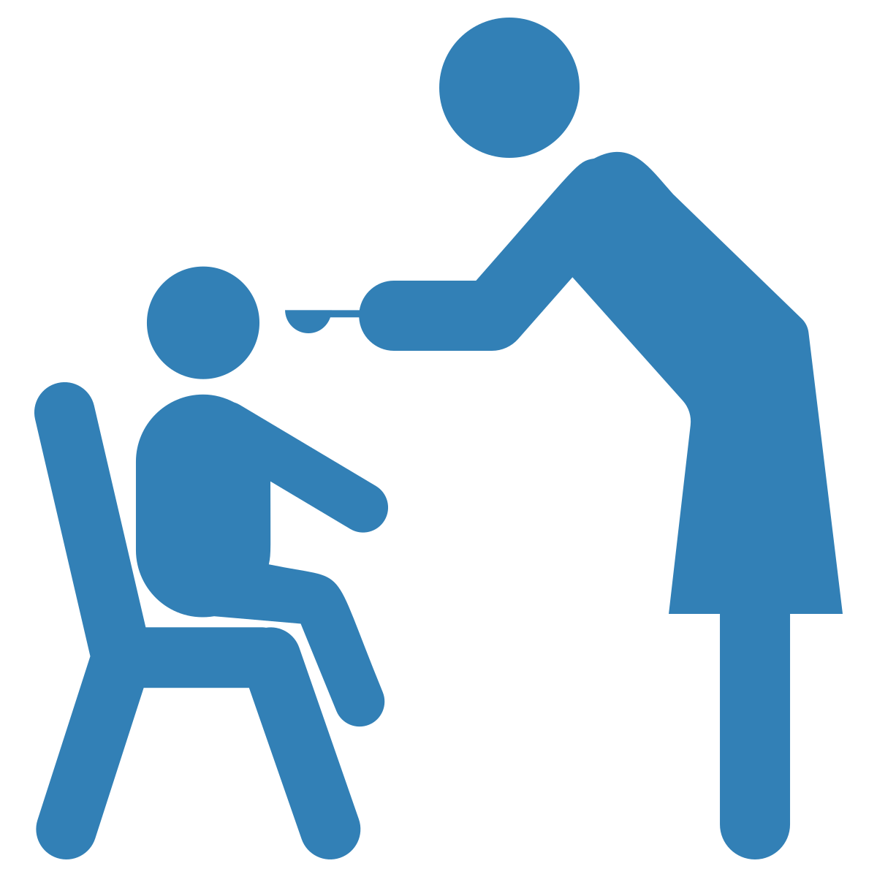
Apprendre à propos du pouvoir
Notes:
Les adultes ont la possibilité d’utiliser leur pouvoir de manière positive afin de promouvoir un sain développement des enfants. Par exemple, [CLIQUER] les adultes peuvent être une source de sécurité pour les enfants en leur fournissant de la nourriture, des vêtements et du confort. En agissant dans le meilleur intérêt des enfants dans leur vie, les adultes peuvent s’assurer que les enfants se sentent respectés et valorisés Ainsi, les enfants apprennent qu’ils peuvent faire appel à des adultes pouvant les aider.
Les adultes peuvent aussi enseigner aux enfants des manières positives de gérer la colère et les conflits. Par exemple, [CLIQUER] les adultes peuvent traiter les autres avec respect, résoudre les conflits par l’écoute active des préoccupations et prendre en charge la responsabilité de leurs erreurs. Si les adultes peuvent mener par l’exemple, ils peuvent aider les enfants dans leur vie à apprendre à utiliser le pouvoir positivement.

Slide 10
Apprendre à propos du pouvoir
Notes:
Toutefois, les adultes peuvent également utiliser le pouvoir de manière négative. Par exemple, [CLIQUER] les adultes pourraient menacer leur enfant de ne pas avoir de repas si celui-ci ne nettoie pas sa chambre. Menacer de ne pas nourrir un enfant est une utilisation négative de pouvoir, car celle-ci viole le droit de l’enfant à avoir de la nourriture.
Lorsque les adultes utilisent le pouvoir pour faire taire, réprimander ou ridiculiser les enfants, ils leur enseignent que le pouvoir peut être utilisé de manière négative afin d’obtenir ce qu’ils veulent.
Les enfants peuvent aussi apprendre à utiliser le pouvoir négativement en observant la manière dont les adultes de la maison interagissent les uns avec les autres.
Si l’un ou les deux aidants utilisent le pouvoir de manière agressive, les enfants apprendront que l’agressivité peut être un outil puissant pour contrôler les autres.
Par exemple, [CLIQUER] les enfants peuvent observer un aidant blesser physiquement l’autre aidant en réaction à un conflit. Si cela se produit, l’enfant peut apprendre que la meilleure manière de résoudre un conflit consiste à utiliser un pouvoir agressif.

Slide 11
Apprendre à propos du pouvoir
Notes:
Les enfants observent également la manière dont les adultes traitent les autres adultes à l’extérieur de la maison, par exemple [CLIQUER] dans les organismes au service des jeunes, [CLIQUER] les lieux de culte, [CLIQUER] dans les magasins ou au restaurant et à l’école. En observant le fonctionnement de ces relations, ils continuent à apprendre ce qui constitue un comportement acceptable dans une relation. Si les relations qu'ils voient utilisent le pouvoir de manière agressive pour obtenir du contrôle ou pour atteindre un certain but, les enfants apprendront que ceci constitue un comportement acceptable pour obtenir ce qu’ils veulent.

Slide 12
Notes:
Lorsque les enfants entrent à l’école, certains d’entre eux auront appris que l’utilisation de pouvoir et de contrôle dans les relations est une stratégie efficace pour faire en sorte que les gens fassent ce qu’ils veulent. Malheureusement, ils peuvent utiliser le pouvoir et l’agressivité dans le milieu scolaire auprès de leurs pairs [CLIQUER] sous forme d’intimidation.
L’entrée à l’école est un autre point clé où les enfants ont l’occasion d’apprendre l’utilisation du pouvoir dans les relations.
Si ces enfants intimident leurs pairs et que personne n’intervient, cela renforcera l’idée que le pouvoir peut être utilisé efficacement pour obtenir ce qu’ils veulent dans les relations. Ils pourraient ne pas comprendre que l’utilisation de pouvoir fait mal et ils pourraient ne pas connaître d’autres manières d’interagir avec leurs pairs.

Slide 13
Notes:
À ce point, les éducateurs et les éducatrices peuvent enseigner des leçons pour changer la compréhension de leurs élèves à l’égard du pouvoir. Par exemple, [CLIQUER] les éducateurs et les éducatrices pourraient intervenir lorsqu’ils observent de l’intimidation et aider les élèves à comprendre qu’il est à la fois mal et blessant d’utiliser le pouvoir de manière négative. Si les éducateurs et les éducatrices n’interviennent pas dans l’intimidation, y compris l’intimidation fondée sur l’identité, lorsque celle-ci survient ils renforcent par mégarde l’utilisation négative de pouvoir par leurs élèves.
En intervenant, les éducateurs et les éducatrices peuvent aider les élèves à apprendre de meilleures manières d’interagir avec leurs pairs, en se concentrant sur les compétences de résolution de conflit, par exemple.

Slide 14
Notes:
Les éducateurs et les éducatrices peuvent également agir à titre de modèle de rôle en utilisant le pouvoir positivement afin de montrer à leurs élèves des manières saines d’interagir avec les autres. Tout comme les adultes dans la maison, les éducateurs et les éducatrices peuvent réagir aux besoins de leurs élèves et les traiter avec respect, en leur enseignant qu’ils peuvent faire appel à des adultes lorsqu’ils ont besoin d’aide. Les éducateurs et les éducatrices peuvent également traiter les autres adultes avec respect en leur montrant des comportements sains dans la classe. Par exemple, en étant gentil à l’égard des autres éducateurs, éducatrices et des membres du personnel d’école.

Slide 15
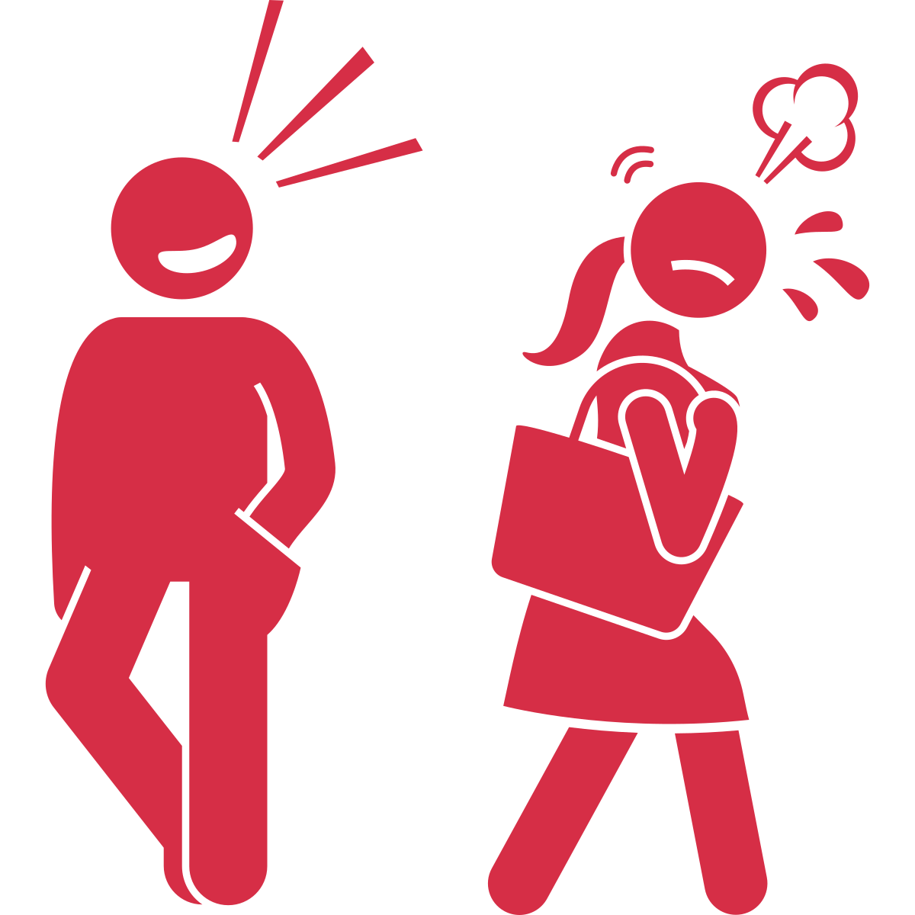
Harcèlement sexuel
Violence dans les fréquentations
Notes:
En vieillissant, les enfants et les jeunes commencent à explorer leur sexualité plus en profondeur et de nombreux d’entre eux (bien que pas tous) commencent à naviguer au travers des relations amoureuses et sexuelles avec d’autres. S’ils ont appris à utiliser le pouvoir de manière agressive dans des relations antérieures, comme avec des adultes dans leur milieu familial et dans d’autres contextes ou avec leurs pairs d’âge scolaire, alors ils sont plus susceptibles d’utiliser le pouvoir de manière agressive dans leur groupe de pairs adolescents et avec leurs partenaires amoureux et sexuels.
Cette utilisation négative du pouvoir peut se présenter comme du harcèlement sexuel, qui comprend des comportements comme des commentaires importuns, des attouchements ou de l’intimidation.
Elle peut également se présenter comme de la violence dans les fréquentations, ce qui implique un comportement agressif, menaçant ou manipulateur dans les relations amoureuses ou sexuelles des adolescents.

Slide 16
L’utilisation du pouvoir au sein des relations
Notes:
Cela signifie que pour certains enfants et certains jeunes, il y a une certaine continuité au travers les relations dans lesquelles les enfants apprennent à utiliser le pouvoir de manière agressive de la part des adultes dans leur foyer, leur communauté et leur milieu scolaire, avec leurs pairs et dans leurs relations sexuelles et amoureuses.

Slide 17
Intimidation fondée sur l'identité
Notes:
Il y a également des moments-clés transitionnels dans le cadre de ce développement du pouvoir où l’utilisation de ce qui s’appelle l’intimidation fondée sur l’identité peut devenir particulièrement pertinente. L’intimidation fondée sur l’identité cible les personnes en fonction de leur identité. Par exemple, injurier quelqu’un parce qu’il est homosexuel, exclure quelqu’un parce qu’il est d’une race différente ou siffler quelqu’un parce qu’il s’agit d’une fille.
Les différences de pouvoir à l’origine de l’intimidation fondée sur l’identité ont été créées par la société en opprimant certains groupes et en privilégiant d’autres au fil du temps. Pour cette raison, certains groupes de la société continuent d’avoir plus de pouvoir que d’autres (par exemples, les jeunes hétérosexuels ont plus de pouvoir social que les jeunes queer et trans, parce que la société donne plus de pouvoir social aux hétérosexuels).

Slide 18
Formation de l’identité
Notes:
Le premier moment transitionnel se produit lorsque les enfants commencent à comprendre qui ils sont dans le monde et à apprendre les différences qui les séparent d’eux et les autres.
Une théorie qui aide à comprendre la manière dont les humains ont tendance à se comporter en groupe s’appelle la « théorie des conflits entre les groupes ».
Cette théorie nous dit que dès un très jeune âge (aussi tôt que 3 ans), [CLIQUER] les enfants ont tendance à se classer [CLIQUER] selon des groupes. Ils se classent entre autres selon le genre, l’apparence physique (comme la couleur de la peau), les intérêts, le valeurs, les langues parlées et la culture.
Lorsque les enfants font ces classifications, ils ont tendance à former des groupes avec les pairs qui leur ressemble. Ainsi, ils peuvent devenir amis avec des pairs ayant la même couleur de peau, le même genre ou la même agressivité qu’eux, par exemple. Au fil du temps, au travers les interactions avec leurs pairs, ils ressemblent de plus en plus à leurs pairs en ce qui a trait à leurs attitudes, leurs croyances et leurs comportements.

Slide 19
Notes:
Selon la théorie des confilts entre les groupes, lorsque ces groupes sont formés, les enfants se comportent de manières qui favorisent leur propre groupe par rapport aux autres. En résultat, ils font des comparaisons entre eux et ceux qui sont différents d’eux, et c’est alors que leur propre groupe prend le dessus. Rendus à quatre ans, les enfants commencent à montrer une préférence pour les groupes auxquels ils appartiennent plutôt que les autres groupes.
Avec le temps, [CLIQUER] cela amène les enfants à former une mentalité de « nous contre vous », dans laquelle ils favorisent leur propre groupe et discriminent certains groupes différents d’eux.
Ce processus met la table à l'intimidation fondée sur l’identité, car les gens ont tendance à intimider ceux qui se retrouvent à l’extérieur de leur groupe, c’est-à-dire ceux qui sont différents du groupe auquel ils appartiennent.
Même si vous n’enseignez pas à ce groupe d’âge, il est important de comprendre que l’une des manières d’identifier l’intimidation fondée sur l’identité consiste à intervenir lorsque les enfants sont jeunes. Autrement dit, nous pouvons faire certaines choses même avant que l’intimidation fondée sur l’identité ne survienne auprès des adolescents.

Slide 20
Notes:
En résultat, les groupes qui ont déjà eu un statut de pouvoir ont tendance à [CLIQUER] gagner encore plus en statut et en pouvoir…

Slide 21
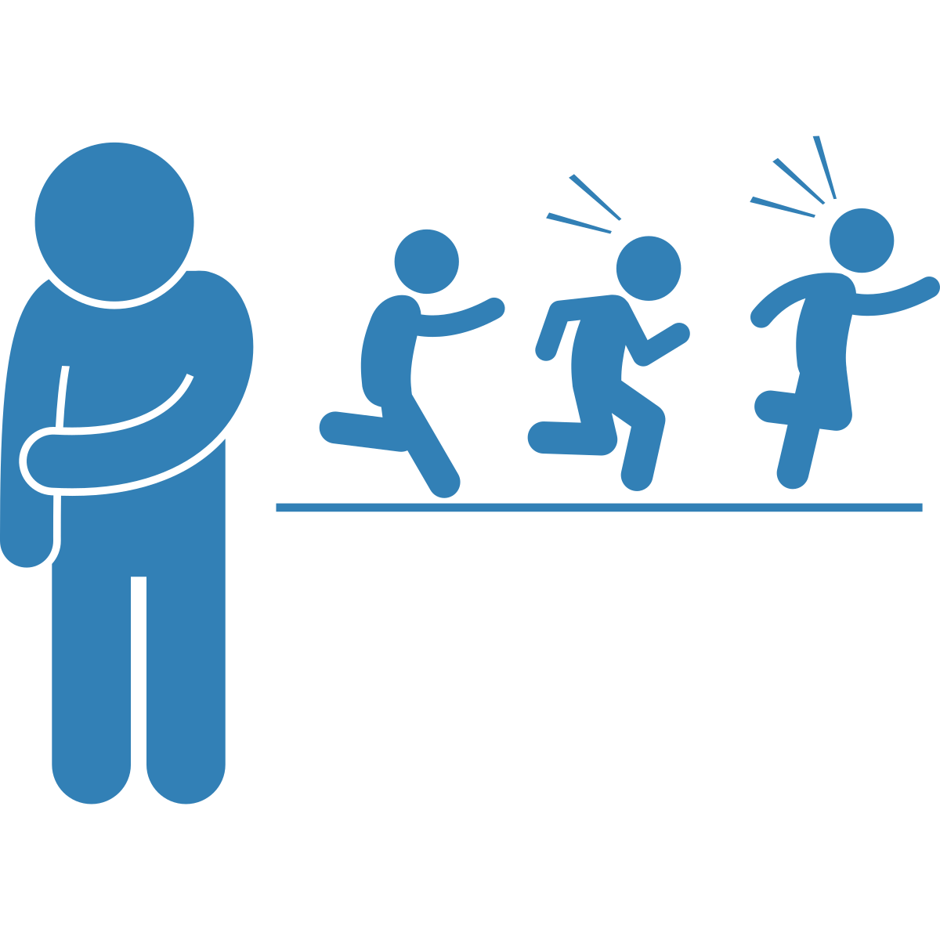
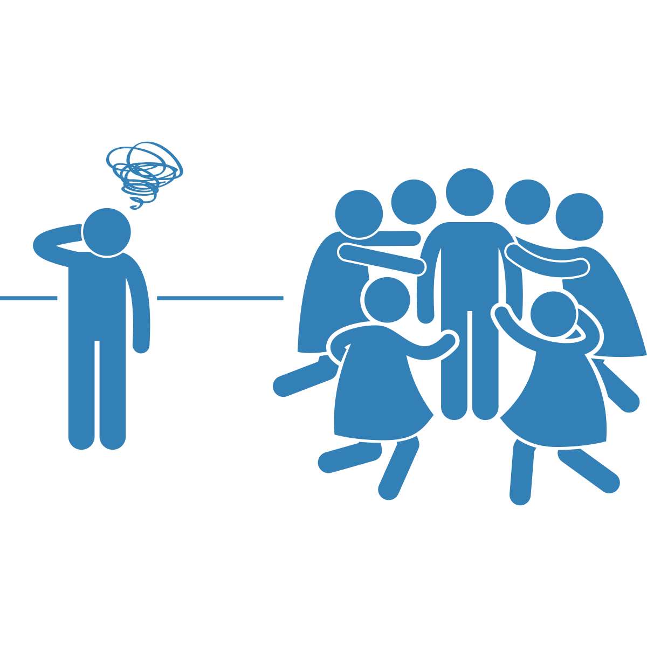
Notes:
…et les autres groupes qui ont commencé avec peu de pouvoir et de statut [CLIQUER] peuvent se faire exclure et devenir plus vulnérables à subir de l’intimidation fondée sur l'identité.

Slide 22
Notes:
Souvent, les groupes qui acquièrent du pouvoir à l'école reflètent ceux qui détiennent le plus de pouvoir dans la société. Par exemple, dans le milieu scolaire, les jeunes qui sont racialisés, handicapés ou trans ont beaucoup plus tendance à être exclus que les jeunes blancs, les jeunes physiquement aptes et les jeunes cisgenre, respectivement.
Ainsi, nous devons comprendre de quelle manière les différences de pouvoir que nous voyons dans les groupes sociaux à l’école reflètent souvent les grandes différences de pouvoir dans la société. En agissant ainsi, nous pouvons comprendre et remettre en question les causes profondes de l’intimidation fondée sur l'identité.

Slide 23
Exploration de l’identité sexuelle et de genre
Pair
Groupes
Intimidation fondée sur l'identité
Notes:
Un autre moment clé où l'intimidation fondée sur l'identité peut augmenter est lorsque les jeunes traversent la puberté. Pendant cette période, [CLIQUER] de nombreux jeunes intensifient leur exploration de leur identité sexuelle et de genre, en plus de toutes les autres identités qu’ils détiennent.
Par exemple, si l’on se concentre sur la sexualité, cela signifie qu’ils se mettent à vraiment explorer s’ils sont attirés par les garçons, les filles, les deux, tout, ou rien.
Les jeunes peuvent explorer ces questions en privé, mais le processus est également affecté [CLIQUER] par leur groupe de pairs.
Par exemple, les pairs établissent des normes (ou des règles) à savoir s’il est convenable que les personnes soient attirées par les garçons, les filles, les deux, tout ou rien. Si le groupe de pairs adopte des attitudes malsaines à propos de l’identité sexuelle, soit des attitudes qu’ils ont appris de la part de grandes croyances sociales sur le type d’expression de genre et d’expression sexuelle qui sont acceptées, il peut y avoir des croyances rigides et blessantes à propos du type de comportement acceptable pour leurs pairs.
Par exemple, si une fille annonce qu’elle est lesbienne et que le groupe de pairs a des attitudes homophobes, [CLIQUER] ils peuvent envoyer des messages blessants en ligne la traitant de noms dénigrants.

Slide 24
Notes:
Une autre période transitionnelle clé qui peut être reliée à une augmentation de l’intimidation fondée sur l’identité est lorsque le jeune commence à explorer l'acte sexuel et les relations amoureuses avec d’autres personnes. Pendant ce temps, [CLIQUER] de nombreux jeunes doutent de qui ils sont et se sentent souvent inconfortables dans leur propre corps et leur manière d’interagir avec de potentiels partenaires sexuels et amoureux.
Alors que les jeunes tentent de développer des compétences pour les aider à naviguer au travers ce stade, ils peuvent avoir recours à des tactiques qui leur permettent de reprendre un sentiment de contrôle et de statut. S’ils ont appris à utiliser le pouvoir de manière malsaine dans leurs autres relations interpersonnelles, ils peuvent trouver ce sens de contrôle et de statut via l’intimidation fondée sur l’identité.

Slide 25
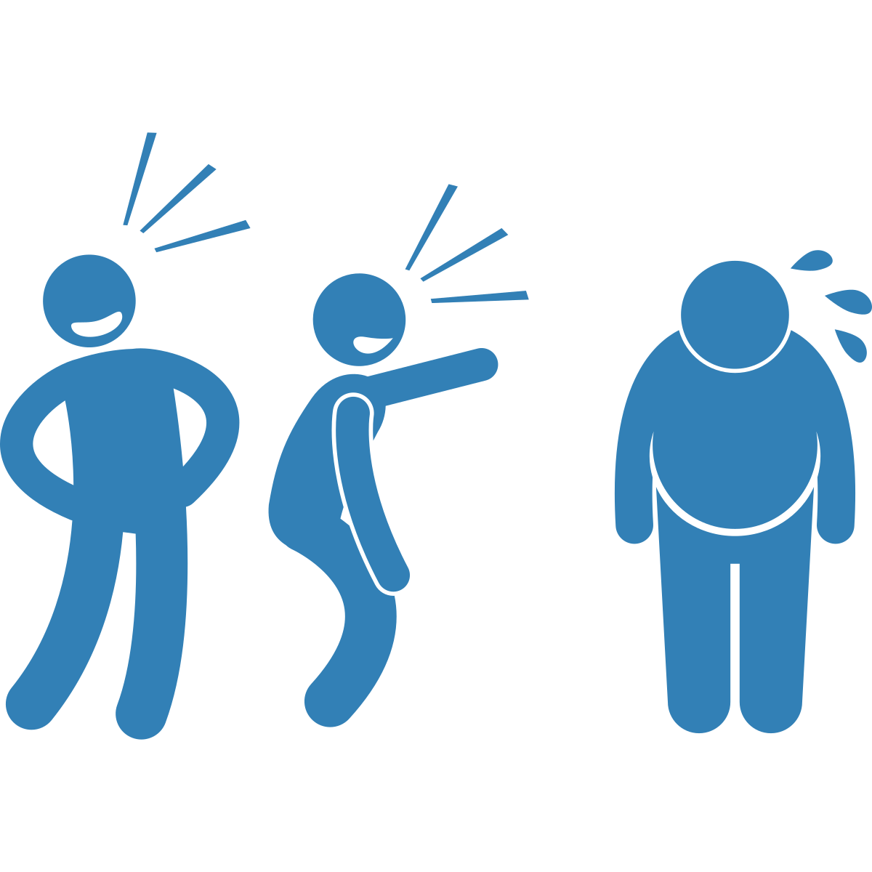
Notes:
Par exemple, un jeune peut se sentir inconfortable à l’égard de son corps. Pour reprendre le contrôle de cette situation, [CLIQUER] il peut utiliser l’intimidation fondée sur l’identité pour se moquer de la corpulence de quelqu’un, car cela est constamment dévalorisé dans notre société. De cette manière, il fait un commentaire humiliant sur le corps de l’autre pour se sentir mieux à l’égard de son propre corps, qui est plus mince.
Prendre conscience des moments où l'intimidation fondée sur l’identité peut augmenter nous aide à comprendre les raisons uniques pour lesquelles les gens utilisent le pouvoir et le contrôle à cet âge.
Toutefois, l’intimidation fondée sur l’identité peut se produire à tout moment dans le développement, donc nous devrions toujours y porter attention, peu importe l’âge de l’élève.

Slide 26
1
Certains jeunes apprennent à utilise le pouvoir de manière négative.
Les jeunes apprennent des leçons sur le pouvoir à la maison, à l’école et dans d’autres contextes.
2
3
Les leçons sont transférées aux pairs et aux partenaires amoureux et sexuels.
Résumé
Les jeunes sont beaucoup plus susceptibles de perpétrer de l’intimidation fondée sur l’identité à des moments transitionnels clés.
4
Notes:
Pour résumer, [CLIQUER] il y a un petit nombre de jeunes qui apprennent à utiliser le pouvoir de manière négative tout au long de leur vie. [CLIQUER]
Ces jeunes peuvent avoir appris à utiliser le pouvoir négativement à la maison, à l’école ou dans d’autres milieux, puis [CLIQUER] avoir transféré ces leçons à leurs relations avec leurs pairs et leurs partenaires amoureux et sexuels.
[CLIQUER] Les jeunes dans ce parcours sont beaucoup plus susceptibles de perpétrer de l’intimidation fondée sur l’identité, surtout à certains moments transitionnels. Plus spécifiquement, lorsqu’ils découvrent ces différences entre eux et les autres, lorsqu’ils explorent leur identité sexuelle et leur identité de genre et lorsqu’ils explorent leurs relations sexuelles et amoureuses.

Slide 27
À quel endroit et pourquoi les différences de pouvoir existent-elles?
De quelle manière ce pouvoir est-il utilisé?
À quoi devons-nous penser?
Comment partageons-nous le pouvoir avec tous de manière saine?
Notes:
Pour aider à prévenir l'utilisation négative de pouvoir, nous pouvons avoir des discussions avec nos élèves sur les sujets suivants :
[CLIQUER] À quel endroit et pourquoi les différences de pouvoir existent-elles?
[CLIQUER] Comment le pouvoir est-il utilisé?
[CLIQUER] Comment partager le pouvoir avec tous de manière saine?
Bien que nous ne puissions pas changer ce que chacun a appris avant de venir en classe, nous pouvons comprendre les leçons que tout le monde au Canada apprend en résultat des croyances et des normes de la culture dominante, et la manière dont ces leçons influencent le milieu scolaire, la dynamique de classe et les relations qui se forment entre les personnes de l’école et parmi celles-ci. Nous pouvons créer des classes où l’utilisation de pouvoir est représentée de manière positive et nous pouvons célébrer un climat scolaire où tous les élèves sont acceptés et célébrés. Mais pour faire cela, il faut de la compréhension et du travail pour traiter les utilisations malsaines de pouvoir qui surviennent en raison des croyances sociales étendues.
Cette vidéo se concentre sur la compréhension des diverses leçons de pouvoir que les jeunes apprennent au cours de leur vie et la manière dont nous pouvons avoir des conversations pour les aider à comprendre des manières d’utiliser le pouvoir de manière positive plutôt que négative. Pour ce faire, pensons aux personnes qui détiennent du pouvoir dans nos classes et nos écoles et les différentes manières par lesquelles nous pouvons aider à s’assurer que les jeunes qui n’ont pas toujours du pouvoir soient entièrement inclus et acceptés pour qui ils sont.
[AIDE À LA FACILITATION]
Dans la prochaine vidéo (Structures de pairs), nous allons nous appuyer sur cette prémisse en parlant de la manière de prendre conscience des différents groupes qui se forment dans notre classe et la manière dont nous pouvons régulièrement changer les places ou créer des activités de groupe qui mélangent les divers groupes qui se sont formés dans la classe. En faisant cela, nous fournissons à tous des occasions d’avoir la chance d’interagir et de connaître tous leurs pairs tout en réduisant activement le favoritisme au sein des groupes.

Slide 28
Discussion
Question 1
Dans notre école, qui (parmi les élèves) détient du pouvoir?
Notes:
[DEMANDEZ]
Dans notre école, qui (parmi les élèves) détient du pouvoir?
[AIDE À LA FACILITATION]
Faites en sorte que les élèves dirigent la discussion. S’ils ont besoin d’aide, voici quelques idées :
Les enfants populaires
Les enfants sportifs (valides)
Les enfants attrayants
Les enfants intelligents (neurotypiques)
Les enfants qui parlent français
Les enfants qui ont des parents affluents ou fortunés
Les enfants d’une certaine race et ethnicité
Rappelez aux élèves qu’ils devraient parler en général et non d’élèves spécifiques. Les élèves ne devraient jamais utiliser les noms de personnes dans l’école.
De plus, les éducateurs doivent être conscients des dynamiques de la classe. Si certains élèves dans votre classe vivent de l’intimidation fondée sur leur identité, il faut s’assurer que la discussion ne les blesse pas encore plus. Si demander qui a du pouvoir dans l’école ne semble pas sécuritaire pour tous les élèves de la classe ou si vous pensez que les élèves auront du mal à avoir une conversation générale (et non spécifique), pensez à des activités de rechange.
Par exemple, vous pourriez montrer une vidéo de l’un des sites Web présentés dans le document « Introduction aux séries » et avoir une discussion à savoir qui détient le pouvoir dans la société et ce que cela peut signifier dans votre école.

Slide 29
Discussion
Question 2
De quelle manière ce pouvoir est-il utilisé?
Notes:
[DEMANDEZ]
De quelle manière ce pouvoir est-il utilisé?
[AIDE À LA FACILITATION]
Faites en sorte que les élèves dirigent la discussion. Demandez-leur de penser à la manière dont le pouvoir peut être utilisé négativement et positivement.
Négativement : prendre part à l’intimidation, encourager le jeune qui intimide, observer passivement l’intimidation; faire des commentaires pour soutenir la personne qui intimide, l’ignorer, injurier, exclure, ignorer, menacer, etc.
Positivement : intervenir directement dans l’intimidation, réconforter le jeune intimidé; engager le dialogue avec le jeune intimidé et l’éloigner de la situation; intervenir dans le comportement de la personne intimidée et effectuer un suivi par la suite avec le jeune intimidé pour voir comment il va; rapporter la situation à un adulte; distraire le jeune qui intimide (seulement si cela est sécuritaire); s’affirmer contre l’intimidation; faire preuve de gentillesse à l’égard de ceux qui sont exclus; encourager tout le monde à prendre part à des activités ayant lieu à l’extérieur de l’école.

Slide 30
Discussion
Question 3
Comment pouvons-nous partager le pouvoir avec les jeunes qui n’en détiennent pas toujours?
Notes:
[DEMANDEZ]
Comment pouvons-nous partager le pouvoir avec les jeunes qui n’en détiennent pas toujours?
[AIDE À LA FACILITATION]
L’objectif ici est de déterminer où vous souhaitez aller/quels sont les objectifs pour votre classe. Faites en sorte que les élèves dirigent la conversation. S’ils ont besoin d’aide, voici quelques idées :
Assurez-vous que les postes de leadership dans l’école sont diversifiés (Est-ce que ceux qui ont un rôle de leadership représentent la population? Sinon, comment pouvons-nous changer cela?). Étendez votre réflexion à la musique, à l’art, aux sports, aux clubs scolaires, etc.
Encouragez tout le monde à prendre part à des activités parascolaires et identifiez les obstacles à la participation que vous pouvez abattre (p. ex., les coûts, le transport)
Ceux qui détiennent du pouvoir (les enfants populaires) peuvent agir de témoins et parler lorsqu’ils voient que certaines personnes sont mal traitées
Encouragez les élèves à parler avec des enfants avec qui ils ne parlent pas habituellement
Dites bonjour/soyez gentil dans les couloirs à l’égard de ceux qui sont exclus
Encouragez les élèves à parler avec des enfants avec qui ils ne parlent pas habituellement. Demandez-leur d’identifier des points de ressemblance avec les autres élèves dont ils n’étaient pas conscients.
Activités à envisager :
http://interculturalism.blogspot.com/2011/03/iceberg-model-of-culture.html
Invitez les élèves à examiner le modèle de l’iceberg de la culture individuelle et de penser à ce que les personnes savent d’eux-mêmes (au-dessus de la surface) et à ce qu’ils pensent que les personnes ne connaissent pas (sous la surface). Formez aléatoirement des groupes de 3-4 élèves pour discuter de qui ils sont vraiment sous la surface et encouragez-les à discuter de leurs ressemblances. Rappelez aux élèves qu’ils n’ont jamais à partager quoi que ce soit qu’ils ne veulent pas et qu’ils peuvent toujours passer leur tour et se contenter d’écouter les autres. Vous pouvez réaliser cette activité en classe si vous pensez que cela fonctionnera mieux pour vos élèves.
https://www.adl.org/resources/tools-and-strategies/mini-lesson-identity-iceberg
Ce site Web comporte une courte vidéo à partir de laquelle les élèves peuvent travailler. Vous pouvez le faire en petits groupes ou avec l’ensemble de la classe.
https://www.actforyouth.net/resources/stya/stya-diverstyiceberg-1017webinar.pdf
Ce site Web comprend un autre plan de leçon à évaluer.
Créez des occasions d’écouter la voix de ceux qui sont exclus (créez et soutenez des groupes comme les Alliances gay-hétéros, Black Lives Matter, etc.)
Remarque: Certains jeunes pourraient craindre de parler devant les autres en raison de préjudices et parce qu’ils se voient différents. Référez-vous à la section « Introduction aux ressources d’enseignement et d’apprentissage pour la prévention de l’intimidation fondée sur l’identité » [disponible au https://www.prevnet.ca/sites/prevnet.ca/files/intro_to_series_final_fr.docx ] pour obtenir de l’information sur la manière de créer des espaces sécuritaires et une classe tenant compte des traumatismes.

Slide 31
Merci aux partenaires et collaborateurs!
Contribution financière de Ministère de l’Éducation de L’Ontario

